Slide 1
Oogsten en verwerken
Week 2

Slide 2
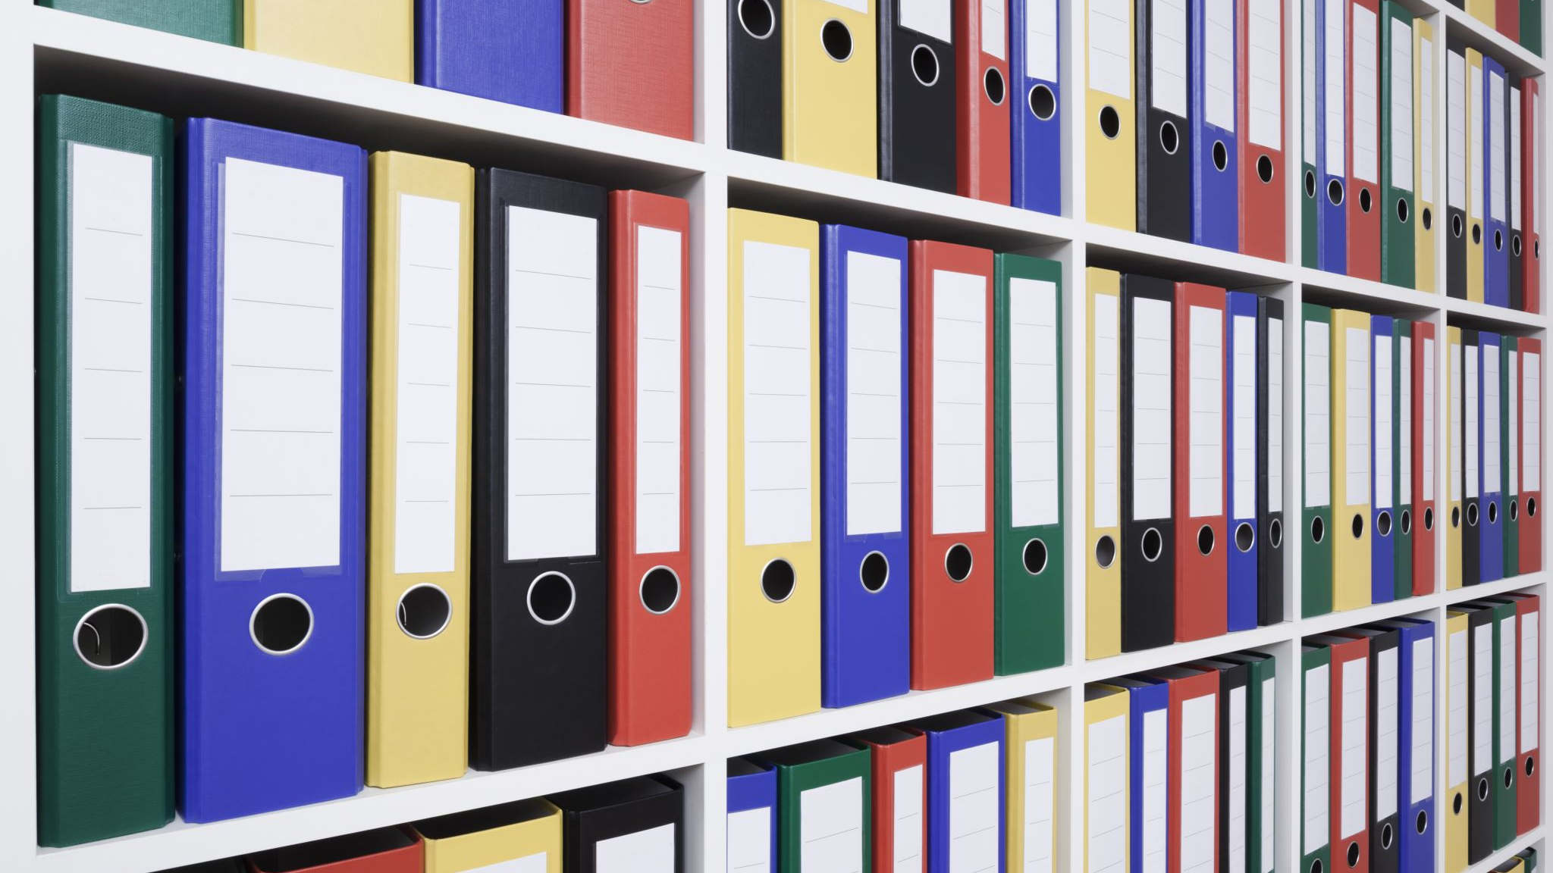
Indeling lessen
MAP bestaat uit:
Schoolopdrachten
Praktijkopdrachten
Werkplekopdrachten
Einde periode is er een assessment en een kennistoets.
De opdrachten, assessment en de toets maken samen het eindcijfer

Slide 3
Indeling van vandaag
11:15 start les - Absentie – spullen bij?
11:25 Herhaling vorige week
11:35 Theorieboek hoofdstuk 3 bladzijde 14 Lezen
12:00 Eerste deel bespreken
12:15 PAUZE
12:45 start rijpheid testen appels (schiekunde lokaal beneden)
14:45 pauze
15:00 tweede deel theorie bespreken
15:30 gewasbescherming + mentorgesprekken + WPO
16:00 extra pauze
17:00 gewasbescherming + mentorgesprekken

Slide 4
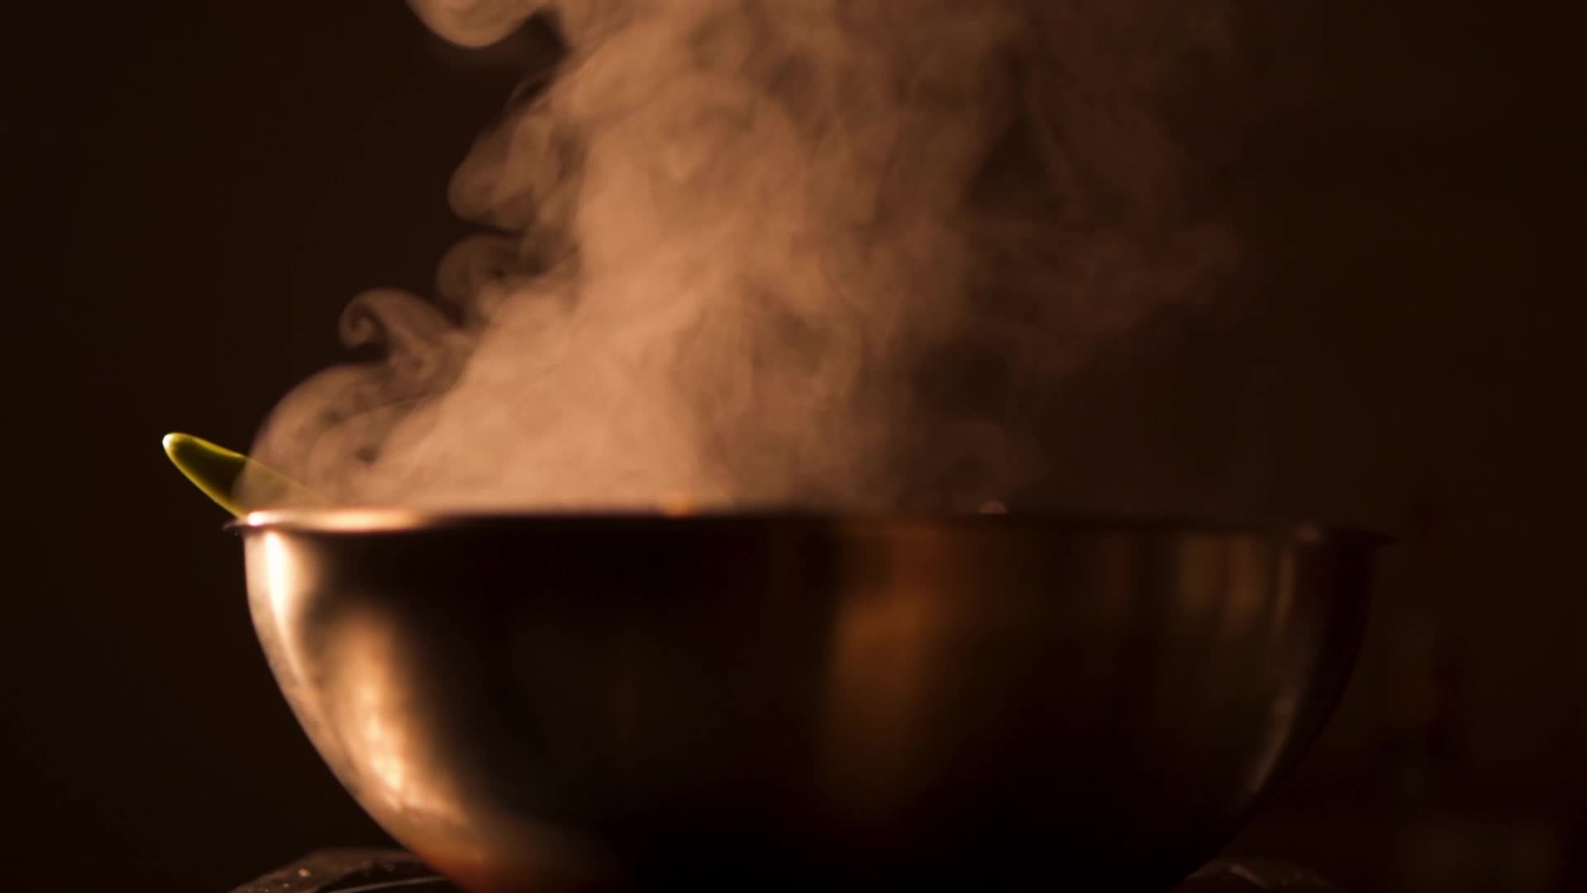
Praktijkopdracht 1.4
Deze opdracht bestaat uit drie vragen voor je stagebegeleider/chef

Slide 5
Fruitteeltgebieden
Gelders en Utrechts rivierengebied
Zeeland, Zuid-Hollandse eilanden en West-Noord-Brabant
IJsselmeerpolders
Noord-Holland
Midden- en Zuid-Limburg en Oost-West-Brabant

Slide 6
Indeling van fruitgewassen
Meeste bedrijven gebruiken indeling fruitgewassen met Grootfruit en Kleinfruit
Tweede indeling van fruitgewassen is onderscheidt maken tussen hard en zachtfruit
Derde indeling van fruitgewassen is tussen de rassen, zoals: zomerrassen, herfstrassen en bewaarrassen.

Slide 7
Theorieboek hoofdstuk 3 bladzijde 14 3. Verzorgen oogst en sorteerwerkzaamheden
Oogstperiode is belangrijke fase in de jaarcyclus
Oogsten, bewaren en sorteren beïnvloed het fruit meestal negatief

Slide 8
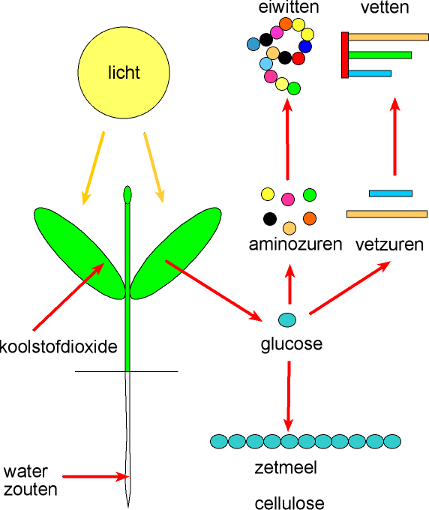
Processen rond de rijpheid
Fotosynthese
Assimilatieproces = stoffen omzetten naar andere soorten stoffen (opbouwproces)

Slide 9
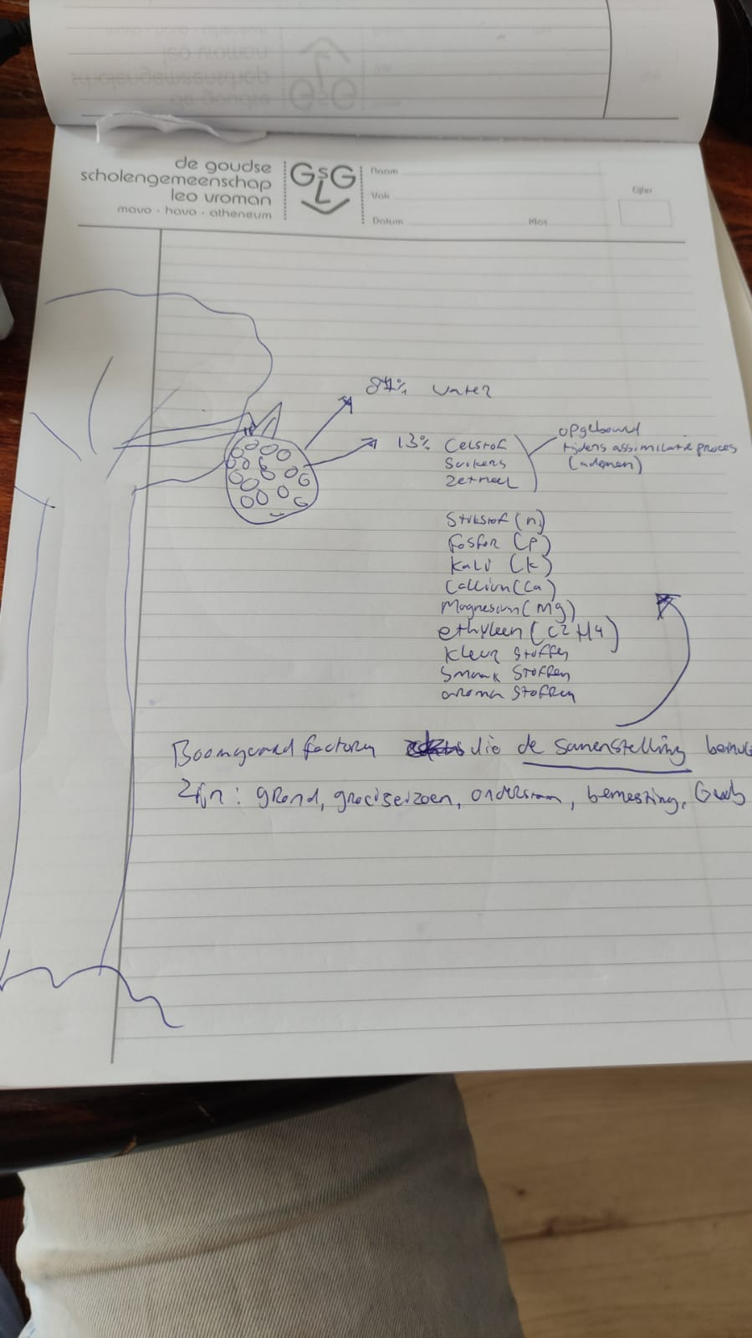
Processen rijpheid appel + boomgaardfactoren
Assimilatieproces van Appel
Boomgaardfactoren
Rekening houden met bestemming appel bij het plukken en bewaren.
Bewaar/koelcel is geen ziekenhuis, vruchten komen er niet beter uit als dan ze erin gaan.

Slide 10
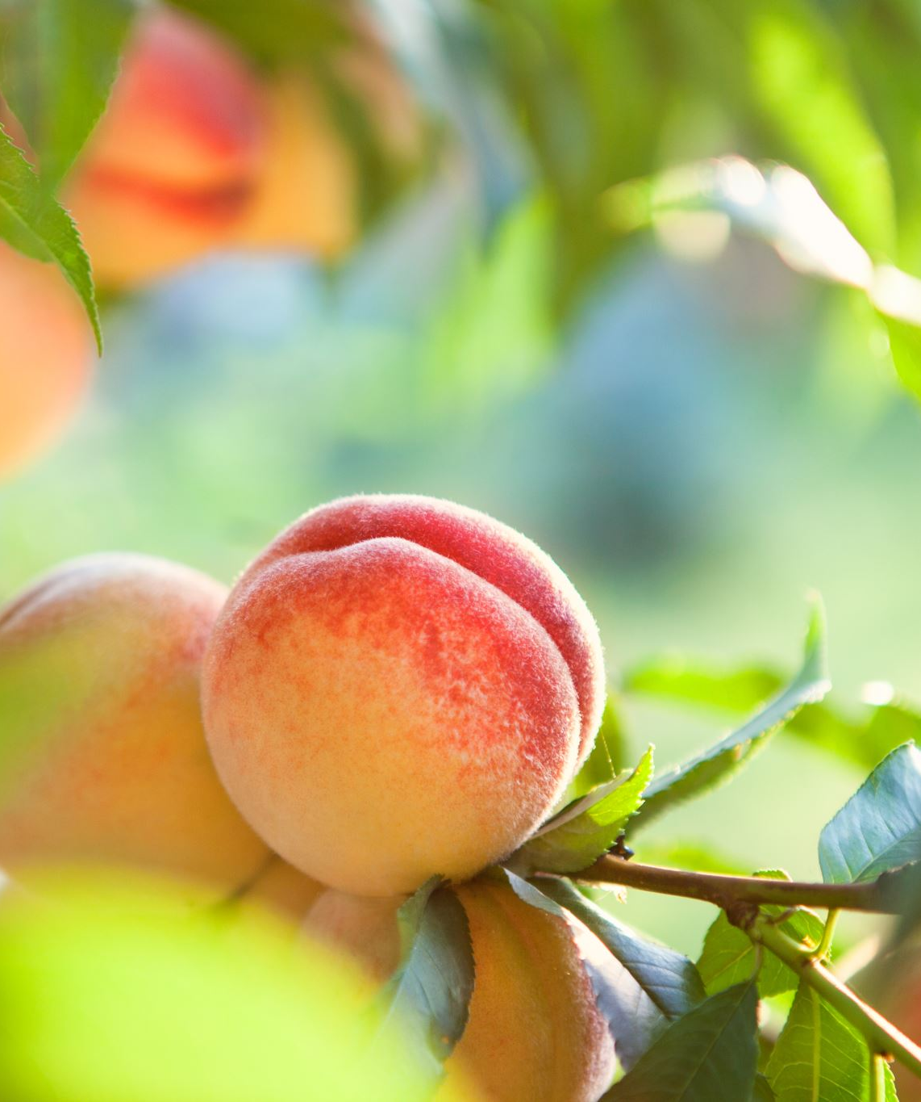
Verandering vrucht
Gedurende de uitgroei en afrijping van vruchten vinden er in de vrucht veel biochemische veranderingen plaats. De belangrijkste processen in de eindfase, wanneer de vrucht nog aan de boom hangt, zijn assimilatie en dissimilatie.
Mede onder invloed van zonlicht wordt het opbouwproces (assimilatieproces) afgewisseld met het afbraakproces (dissimilatieproces). De dissimilatie of ademhaling krijgt de overhand naarmate de vrucht rijpt.

Slide 11
Fysiologische processen
Zetmeel wordt omgezet in suikers.
De wrange smaak neemt af.
De vrucht wordt zoeter.
De hardheid neemt af.
Suikers worden omgezet in kleurstoffen en aroma.
De productie van ethyleen neemt toe.
De ademhaling (climacterium) neemt toe.
Er wordt een waslaag geproduceerd.

Slide 12
Schoolopdracht 3.1 rijpheid bepalen
Schoolopdracht 3.1 Bepaal de rijpheid, hardheid en brix waarde van de vrucht
Je bepaalt het pluktijdstip vooral aan de hand van de rijpheid van het product. Je kunt de rijpheid vaststellen door na te gaan hoeveel suiker of hoeveel zetmeel de vrucht bevat. Je weet nu dat de omzetting van zetmeel in suikers de laatste fase is van de rijpende vrucht.
Streif-index = h / s x z (is geen vast getal maar een richtlijn wanneer iets rijp genoeg is om te plukken)

Slide 13
Rijpheidstadia
Onrijp – Verhandelingsverbod
Plukrijp – Hardheid bepalen van de vrucht
Eetrijp vrucht heeft de top van ademhaling bereikt.

Slide 14
Vruchtkwaliteit en opbrengsten
. De zichtbare kwaliteit wordt bepaald door de kleur, de vorm en de gaafheid van de schil
De innerlijke kwaliteit wordt bepaald door hardheid (consistentie), smaak en aroma.

Slide 15
Uitleg verslag maken WPO
WPO opdrachten map
WPO maak je op de laptop!
Alle WPO is één verslag
Het verslag wordt eind van de periode gepresenteerd dat is je Assesment
Iedereen zijn laptop voor zich en open Word en Wikiwijs
WPO format maken aan de hand van voorbeeldverslag (kijk mee op grote scherm)

Slide 16
Gewasbescherming + Mentoruur
Geïntegreerde gewasbescherming

